Slide 1
AI4Compiler - BiSheng ACPO框架引入汇报

Slide 2
ACPO 软件包介绍
ACPO：AI-Enabled Compiler-Driven Program Optimization
上游：https://github.com/Huawei-CPLLab/ACPO
ACPO 软件包：
华为多伦多异构编译器实验室开发，是一种致力于编译器与AI能力融合的开发框架，通过统一的接口抽象，在编译器中接入基于PyTorch/TF的各种预训练AI模型，在编译调优中基于AI模型决策，指导编译器对循环展开因子、是否Inline等进行调优，从而提升程序执行性能。

Slide 3
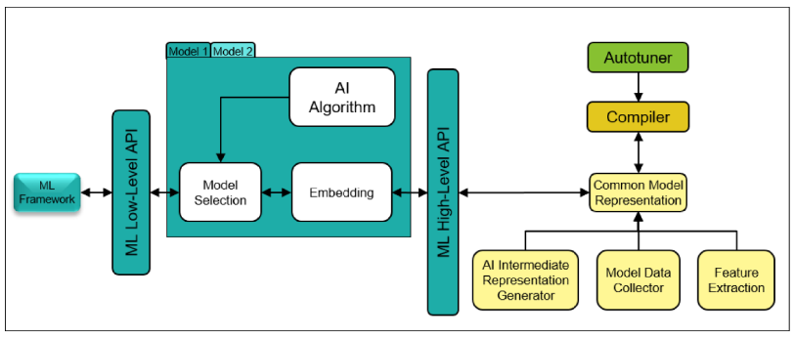
ACPO 架构
ACPO架构包含：
高层接口：用于编译器对AI模型的调用，接收编译器中收集的程序特征，用于模型对程序潜在优化点分析。
底层接口：用于接入通过PyTorch/TensorFlow等不同框架实现的模型。

Slide 4
为什么需要引入ACPO软件包
openEuler AI4compiler能力完备性提升
通过ACPO的开源，在openEuler LLVM编译器中引入AI能力，通过AI模型进一步优化openEuler LLVM 编译器的调优效率，借助AI能力找到比传统编译器O3性能更高的优化点，提升程序性能。
Autotuner已开源，ACPO可以结合Autotuner提供高效、online的AI模型训练能力
编译器与AI相结合，引导传统编译器与AI模型的融合发展，促进OpenEuler生态繁荣。

Slide 5
如何引入
在openEuler社区新建代码仓
https://gitee.com/src-openeuler/ACPO
将ACPO框架定义的编译器中接口更新至llvm-project
https://gitee.com/openeuler/llvm-project
Commiter
Lv Yinrun lvyinrun@huawei.com
Tomasz Czajkowski tomasz.czajkowski@huawei.com
Wang Zhan wangzhan23@huawei.com
测试
基本功能测试
版本与发布
申请进入24.09 LTS版本，放入EPOL软件仓

